Slide 1

УФНС РОССИИ ПО АМУРСКОЙ ОБЛАСТИ
«Неформальная занятость,
риски занижения базы для исчисления
страховых взносов и НДФЛ. Последствия нелегальной занятости для сотрудников и работодателей».
Татьяна Приезжих
заместитель начальника ОКК НДФЛ и СВ №1

Slide 2

Неформальная занятость
Тема неформальной занятости очень актуальна, поскольку затрагивает интересы всех участников трудовых отношений и работодателей и работников.
Цель налоговых органов - обеспечить социальные гарантии работников, побудить работодателей выплачивать заработную плату не ниже минимального размера оплаты труда, обеспечить поступления в бюджеты и минимизировать риски нарушения налогового законодательства РФ.
Неформальня занятость (нелегальная занятость) - осуществление трудовой деятельности в нарушение установленного трудовым законодательством порядка оформления трудовых отношений (без оформления трудовых отношений).

Slide 3
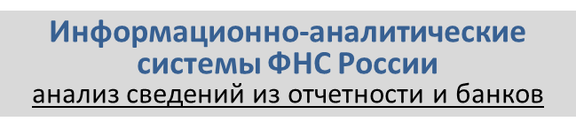
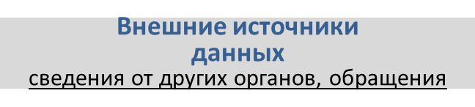
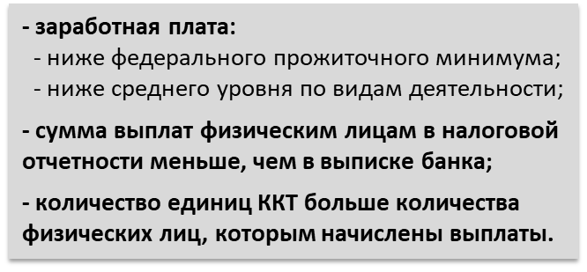
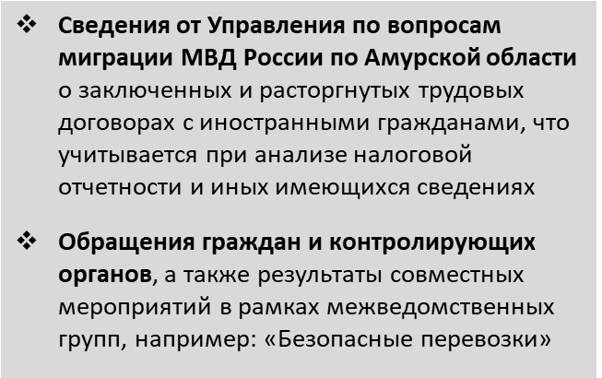
Источники информации для проведения мероприятий по установлению фактов неформальной занятости

Slide 4
Риски занижения базы для исчисления страховых
взносов и НДФЛ, выявляемые налоговыми органами
Выплаты ниже минимального размера оплаты труда
Разное число кассовых аппаратов и кассиров
Непрозрачные данные о работниках пунктов
выдачи заказов (ПВЗ)
Выписки по счетам не сходятся с отчётностью
по сотрудникам

Slide 5
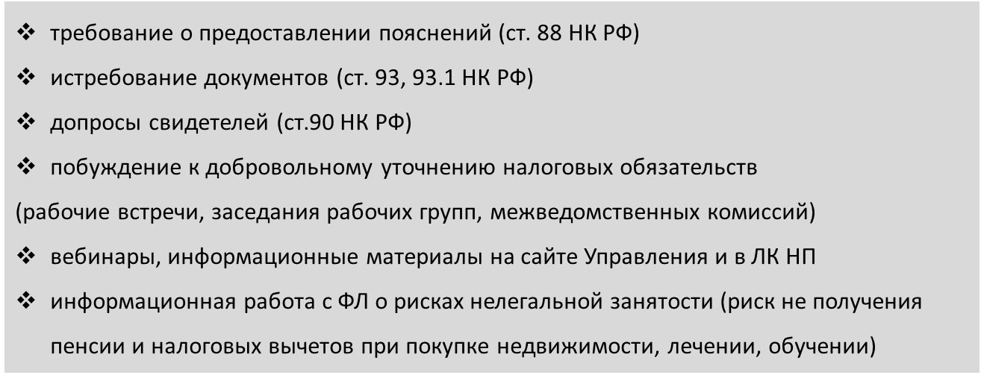
Информация о мероприятиях в отношении работодателей (работников), у которых установлен риск нелегальной занятости

Slide 6




МВК в трудовых отношениях
(Постановлением Правительства Амурской области №596 от 26.07.2024 «О противодействии нелегальной занятости»)
Координация усилий МВК координирует взаимодействие между властями, обеспечивая эффективное выполнение мер. | Юридическая поддержка Обеспечение юридической поддержки и консультирования в сфере трудовых отношений.
Анализ и отчетность Регулярный анализ данных по занятости и передача информации в инспекционные органы. | Мониторинг соблюдения ТЗ Постоянный мониторинг за соблюдением законодательных норм и выявлением нарушений.

Slide 7
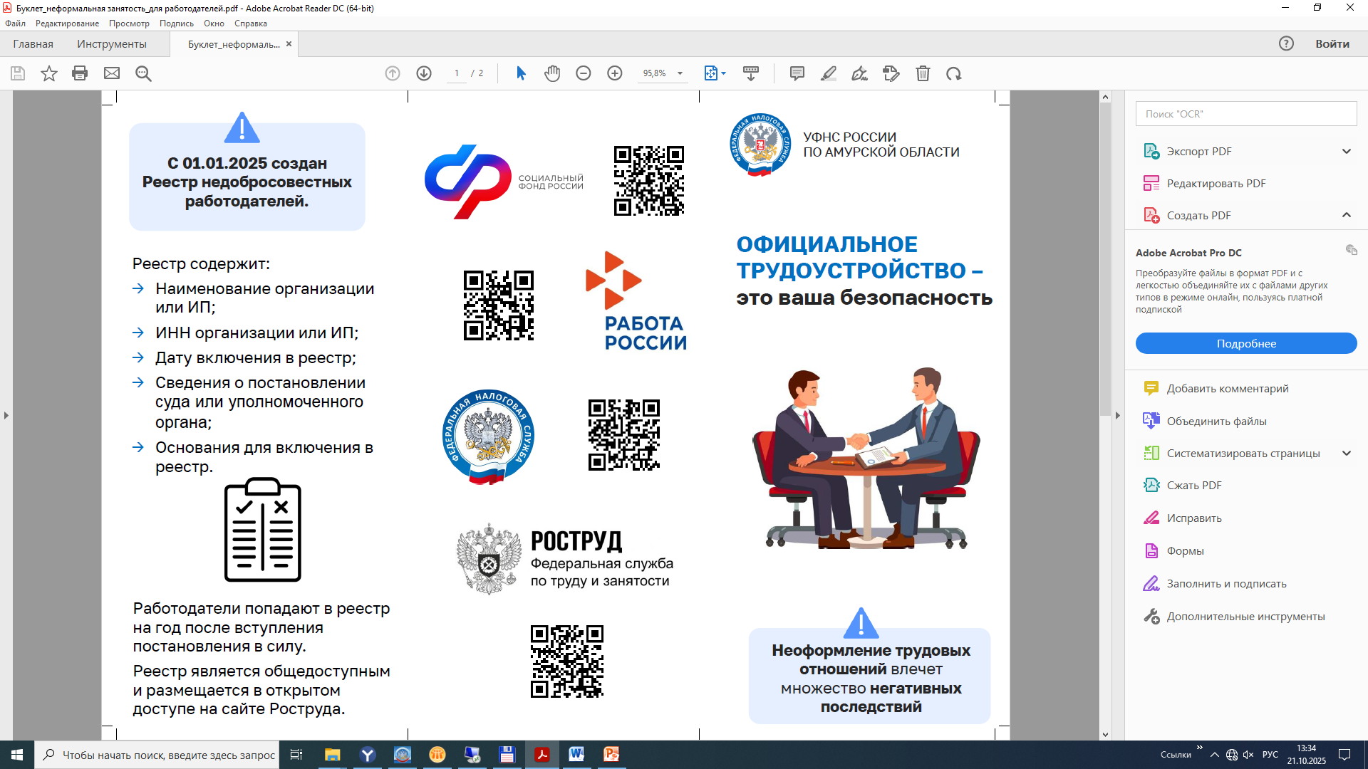
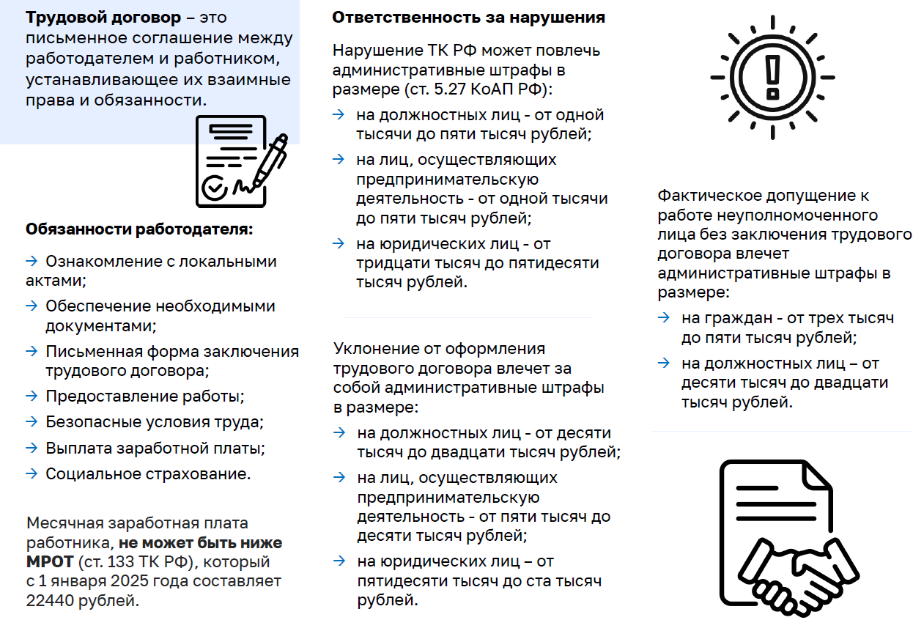
Последствия нелегальной занятости для работодателей

Slide 8
Последствия нелегальной занятости для работодателей

Slide 9
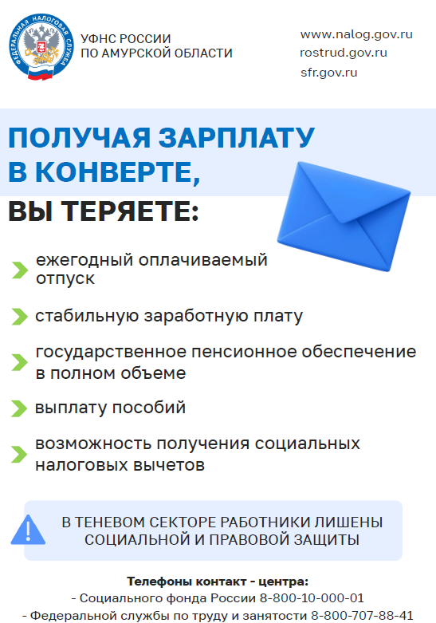
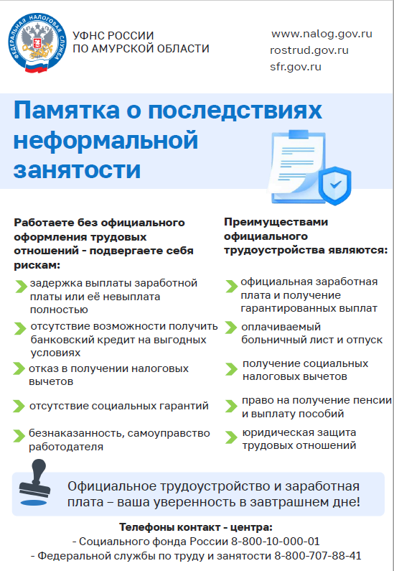
Последствия нелегальной занятости для работников

Slide 10
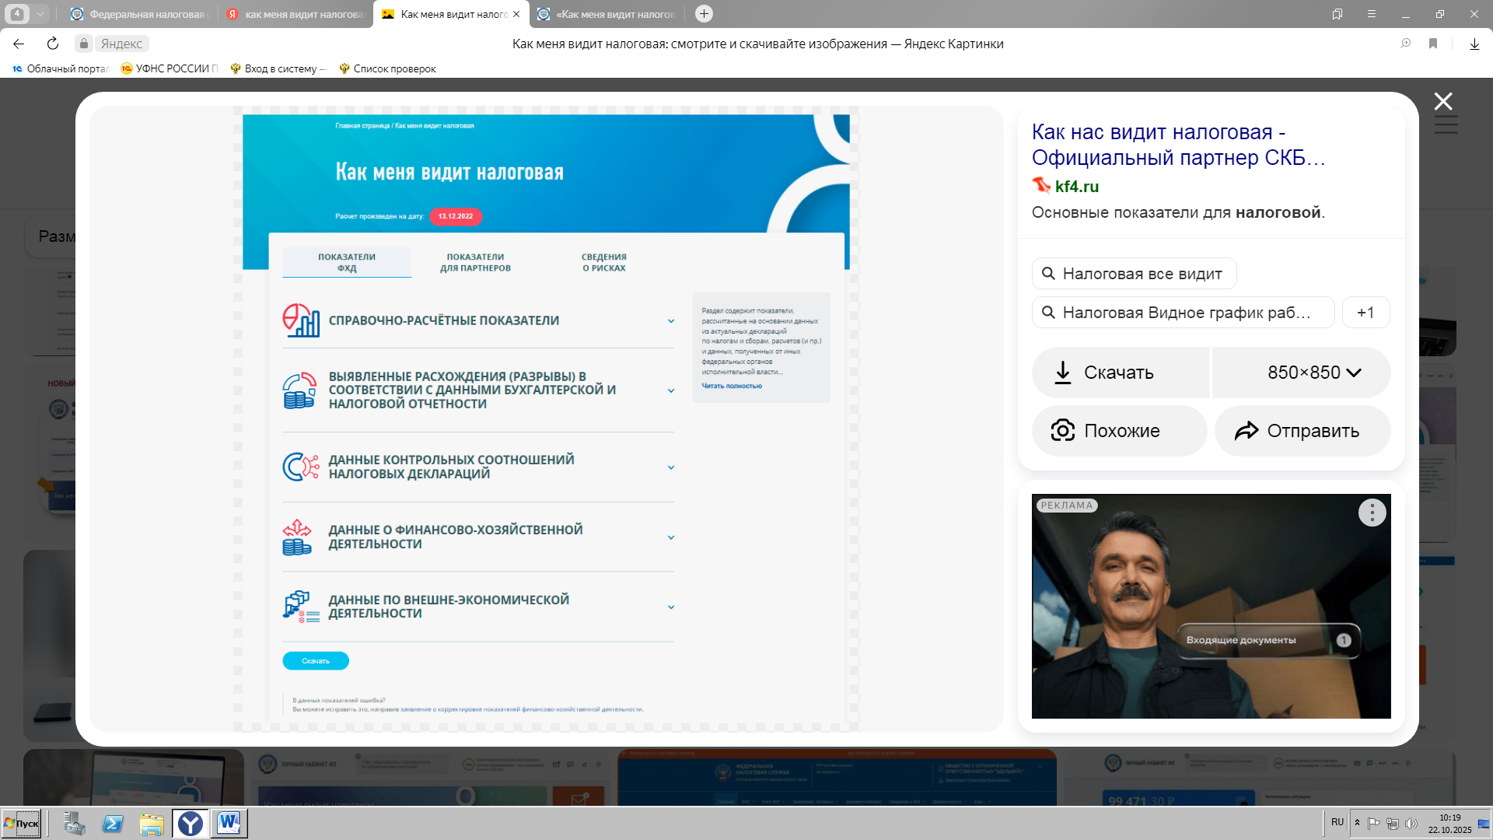
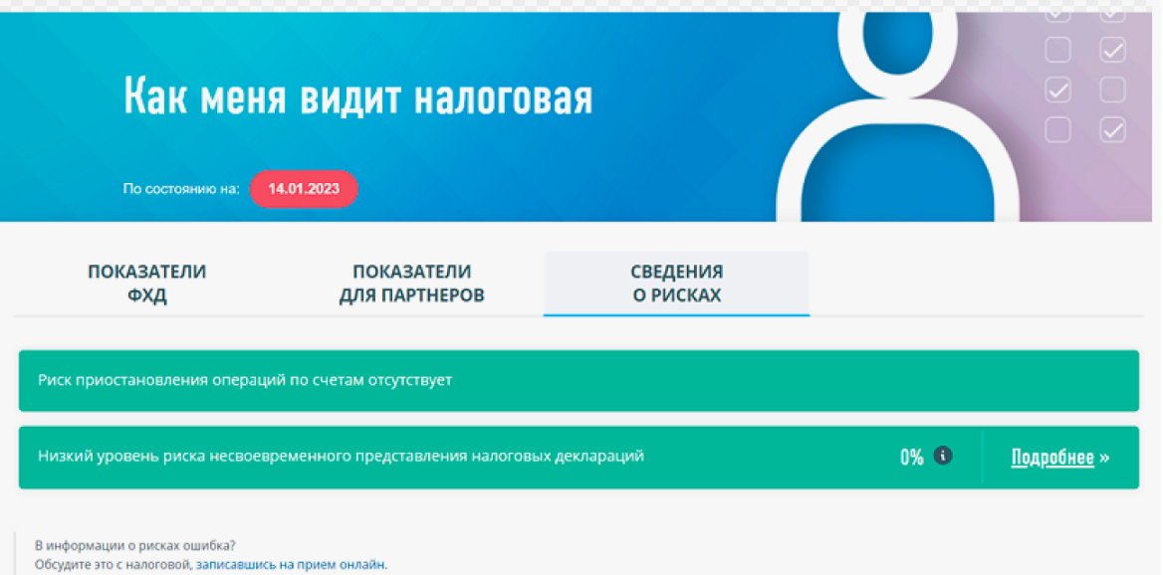
Электронный сервис ФНС России «Как меня видит налоговая»
ИП или компания могут узнать показатели, по которым проходит камеральная проверка.
Например, в личном кабинете ИП или ЮЛ можно посмотреть:
соответствует ли сумма доходов в банковской выписке сумме налога на прибыль или налога при УСН из декларации;
близки ли зарплаты бизнеса к среднеотраслевой в той же сфере бизнеса.

Slide 11

СПАСИБО ЗА ВНИМАНИЕ!

